Slide 1
Análisis Estadístico de Películas Blockbuster
(1977-2019)
Proyecto Final - Estadística Aplicada
Universidad de La Habana | MATCOM
Integrantes:
Ronald Provance Valladares C312
Agustin Alberto Carbajal Romero C312
Dylan Ramsés Cabrera Morales C312

Slide 2
Objetivos y Preguntas de Investigación
La industria cinematográfica mueve miles de millones de dólares anuales
Entender qué impulsa el éxito es fundamental para productores e inversores
PREGUNTAS DE INVESTIGACIÓN:
¿Qué factores influyen en la recaudación mundial de una película?
¿Podemos identificar clusters de películas según características?
¿Ha cambiado la recaudación promedio a lo largo del tiempo?

Slide 3
Descripción del Dataset
DATASET:
Fuente: Kaggle
Período: 1977-2019
Observaciones: Top 10 películas por año
Total: 430 películas
VARIABLES PRINCIPALES:
Presupuesto: $15M - $365M
Recaudación: variables de riesgo
Rating IMDb: 1-10 escala
Género: Acción, Drama, Sci-Fi, etc.
Clasificación MPAA: G, PG, PG-13, R

Slide 4
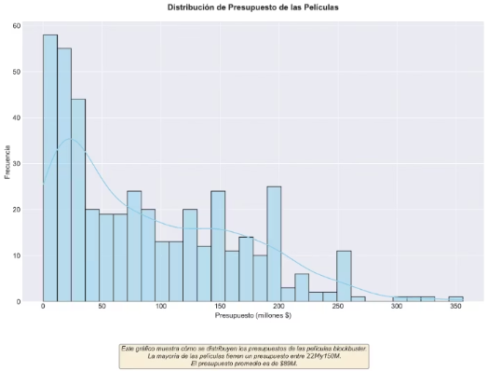
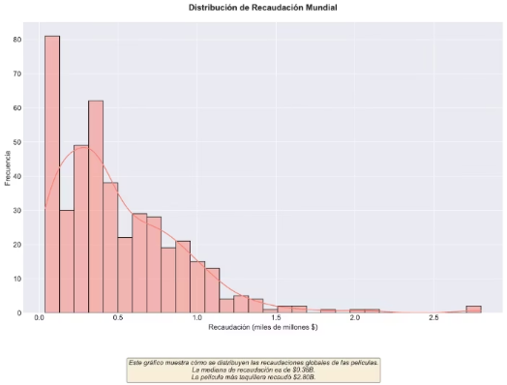
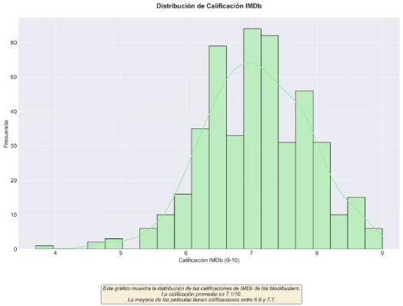
Análisis Exploratorio (Estadísticos)
VARIABLE
MEDIA
MEDIANA
DESV.EST
Presupuesto
$108.5M
$100.0M
$67.8M
Recaudación
$698.0M
$654.0M
$425.0M
Rating IMDb
6.87/10
6.90/10
0.95
ROI
6.43
5.52
6.21
HALLAZGOS:
Presupuestos varían mucho (mín $15M, máx $365M)
Recaudación inconsistente (no siempre sigue presupuesto)
Ratings altos (mayoría 6.5-7.5)
ROI variable: algunos films > 10x inversión

Slide 5
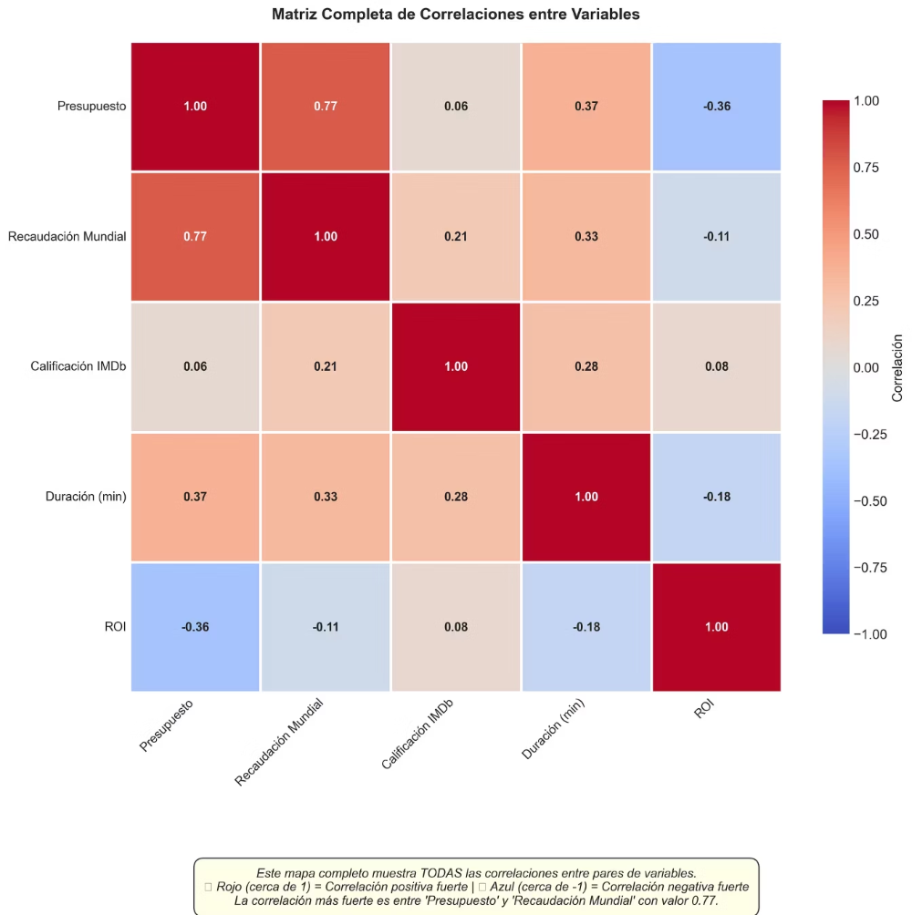
Análisis Exploratorio (Patrones)
🎬 GÉNEROS MÁS COMUNES:
Acción (32%) | Aventura (28%) | Sci-Fi (18%)
Drama (12%) | Otros (10%)
🎞️ CLASIFICACIÓN MPAA:
PG-13: 45% (público más amplio)
R: 38% (público adulto)
PG: 12% | G: 5%
💡 HALLAZGO CLAVE:
Películas PG-13 tienden a recaudar más
por acceso a audiencia más grande
⚠️ IMPORTANTE:
NO hay correlación perfecta presupuesto-éxito

Slide 6
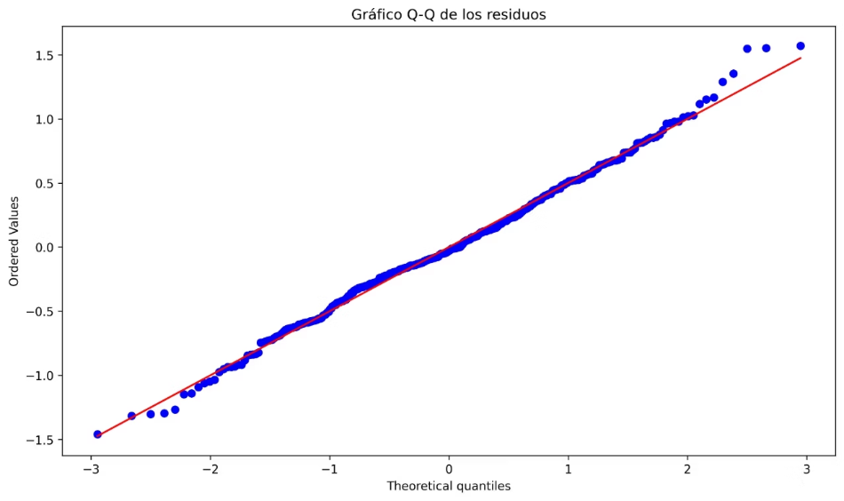
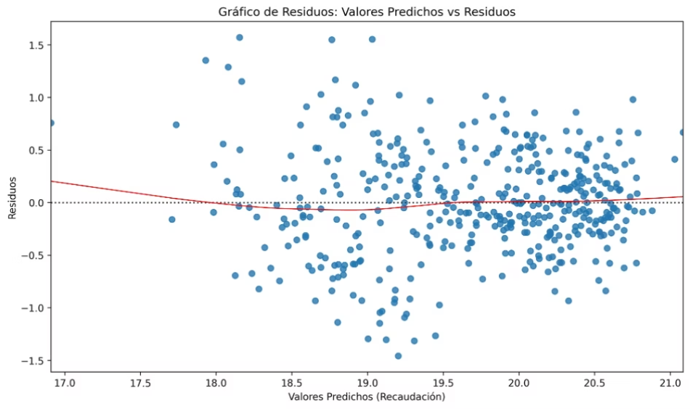
Pregunta 1: Regresión Lineal Múltiple
¿QUÉ FACTORES IMPULSAN LA RECAUDACIÓN?
Se estimó un modelo de regresión lineal múltiple para analizar qué factores influyen en la recaudación mundial de las películas. Se incluyeron variables económicas, de calidad y categóricas.
Las variables categóricas fueron transformadas mediante variables dummy
Las variables continuas fueron estandarizadas para facilitar la interpretación
Varias variables categóricas (algunos géneros y clasificaciones MPAA) no resultaron estadísticamente significativas. Dichas variables fueron eliminadas progresivamente del modelo
¿ES CONFIABLE EL MODELO?
INSESGADEZ: Media de residuos ≈ 0
NO MULTICOLINEALIDAD: Cond.Nº=4.56 <30
INDEPENDENCIA: Durbin-Watson ≈ 1.44
NORMALIDAD: Test Shapiro-Wilk confirma
HETEROCEDASTICIDAD: Detectada (corregida con errores robustos HC3)

Slide 7
Pregunta 1: Resultados
RENDIMIENTO DEL MODELO:
FACTORES MÁS IMPORTANTES:
R² = 0.697 (explica 69.7% de variabilidad)
PRESUPUESTO: +0.63% por 1% aumento
F-statistic < 0.001 (altamente significativo)
RATING IMDb: +13% por punto adicional
GÉNERO ANIMACIÓN: +31% vs otros
CLASIFICACIÓN PG-13: +32% vs otros
CONCLUSIONES:
El presupuesto de producción resulta ser el factor más determinante. Los resultados del modelo de regresión muestran que un incremento en el presupuesto se asocia a un aumento significativo en la recaudación mundial, lo que sugiere que las películas con mayores inversiones tienden a contar con mejor promoción y mayor alcance internacional
La clasificación IDMb tiene un impacto positivo y estadísticamente significativo. Las películas mejor valoradas por la audiencia tienden a recaudar más, lo que refleja la importancia de la percepción de calidad
La clasificación por edades, particularmente la categoría PG-13, influye de manera significativa en la recaudación. Este resultado indica que las películas aptas para un público amplio, pero con un cierto contenido maduro logran un mayor alcance
El género cinematográfico también desempeña un papel relevante. En particular las películas de animación presentan una recaudación promedio superior respecto a otros géneros, lo cual puede explicarse por su atractivo para públicos de distintas edades
Estos resultados muestran que el éxito comercial de una película no depende de un solo factor, sino de la interacción entre inversión económica, calidad percibida, accesibilidad al público y características propias del contenido

Slide 8
Pregunta 2: Metodología K-Means Clustering
Análisis de Clustering No Supervisado
MÉTRICA
VALOR
Para identificar grupos naturales de películas blockbuster según características de presupuesto, calificación de audiencia y género, aplicamos K-Means clustering, un algoritmo de aprendizaje NO SUPERVISADO que descubre patrones multidimensionales sin etiquetas predefinidas.
Silhouette Coefficient
0.52
Davies-Bouldin Index
0.89
Calinski-Harabasz Index
185.3
Fundamento Teórico:El clustering no supervisado busca estructuras latentes en datos heterogéneos. A diferencia de la regresión (que predice valores) o la clasificación (que etiqueta clases conocidas), K-Means agrupa observaciones en espacios multidimensionales basándose en similitud euclidiana, sin asumir categorías preexistentes.
K Óptimo
4 clusters
CLAVE DE DECISIÓN:CONSENSO ENTRE 3 MÉTRICAS
✓ K = 4 CLUSTERS ÓPTIMOS
Variables y Preprocesamiento:• Presupuesto (film_budget): $20M–$300M
• Rating IMDb (imdb_rating): 1.0–10.0
• Género (genre_1): 18 géneros
Interpretación de Métricas:• Silhouette = 0.52 (> 0.5 = clusters bien definidos)
• Davies-Bouldin = 0.89 (< 1.0 = baja dispersión relativa)
• Calinski-Harabasz = 185.3 (máximo en k=2 a k=6)
Aplicamos estandarización (StandardScaler, z = (x-μ)/σ) a variables numéricas para garantizar que presupuesto y rating contribuyan EQUILIBRADAMENTE. Sin normalización, los presupuestos (magnitud millones) dominarían completamente sobre ratings (magnitud unidades). Codificamos categóricamente el género mediante one-hot encoding.
Validez Estadística:El CONSENSO PERFECTO entre las tres métricas en k=4 garantiza validez robusta. Este enfoque multi-métrica protege contra artefactos de un único criterio.

Slide 9
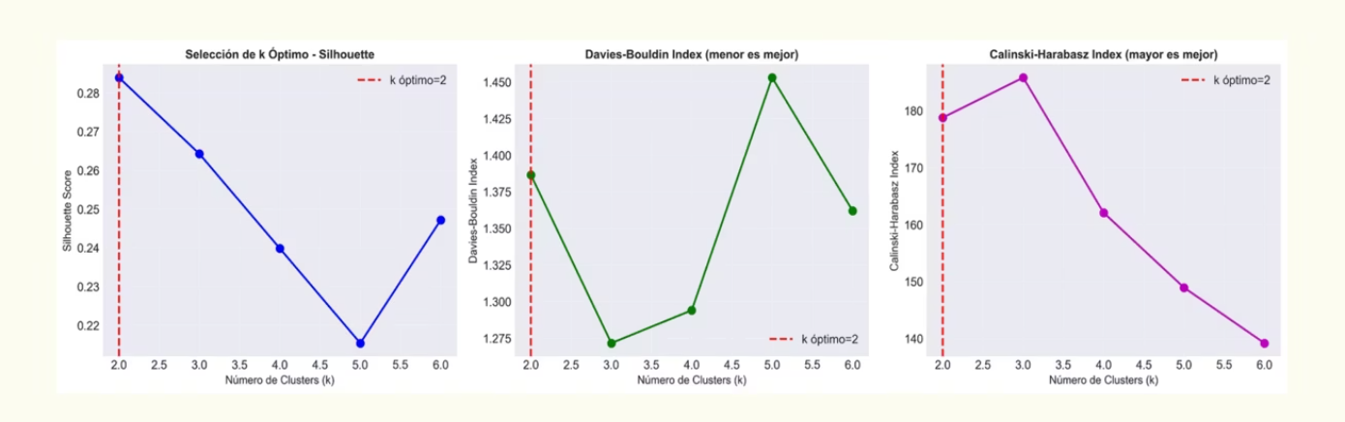
Pregunta 2: Resultados e Interpretación
Los 4 Clusters Identificados
HALLAZGOS CLAVE:
Cluster 0 – "Blockbusters Probados" (12.3%)
PRESUPUESTO ≠ ÉXITO CRÍTICO
Presupuestos gigantescos ($212M en Cluster 1) generan ratings mediocres (6.7/10), mientras presupuestos moderados ($98M en Cluster 2) logran ratings excelentes (7.8/10).
• Presupuesto medio: $178M | Rating medio: 8.1/10
• Estrategia: Franquicias consolidadas, equipos de A-list, inversión comprobada
HETEROGENEIDAD RACIONAL
La industria explota múltiples modelos simultáneamente porque cada uno maximiza retorno en contextos diferentes.
• Géneros dominantes: Acción (35%), Ficción Científica (28%)
• Característica clave: AMBOS presupuesto Y rating ALTOS
GÉNERO-PRESUPUESTO ACOPLAMIENTO
Acción/Ficción Científica requieren presupuestos altos (VFX costosos), mientras Drama puede lograr excelencia con presupuestos bajos.
Cluster 1 – "Apuestas Riesgosas" (20.0%)
• Presupuesto medio: $212M | Rating medio: 6.7/10
CONCLUSIÓN FINAL:
NO existe fórmula única de éxito. Cada cluster representa un modelo de negocio válido con características interpretables que permiten estratificación competitiva efectiva.
• Estrategia: Inversiones de alto riesgo, experimentos costosos, franquicias en declive
• Géneros dominantes: Acción (42%), Ficción Científica (25%)
• Característica clave: Presupuesto MUY ALTO pero rating MEDIOCRE
APLICACIONES PRÁCTICAS:
Cluster 2 – "Joyas Ocultas" (23.1%)
→ Estratificación competitiva: Benchmarking dentro de clusters relevantes
• Presupuesto medio: $98M | Rating medio: 7.8/10
→ Predicción de modelo de modelo de negocio: Nueva película → ¿Cuál cluster?
• Estrategia: Eficiencia creativa, dirección talentosa, historias originales bien ejecutadas
→ Análisis de riesgo: Cluster 1 (alto presupuesto, rating bajo) = mayor riesgo
• Géneros dominantes: Drama (32%), Acción (28%)
→ Decisiones de presupuesto: Género + Cluster → Presupuesto recomendado
• Característica clave: PRESUPUESTO MODERADO pero rating ALTO
Cluster 3 – "Entretenimiento Masivo Estándar" (44.6%)
• Presupuesto medio: $135M | Rating medio: 7.0/10
• Estrategia: Producciones comerciales típicas, inversión equilibrada, apel a audiencias amplias
• Géneros: Acción (40%), Drama (20%), Aventura (15%)
• Característica clave: Presupuesto PROMEDIO y rating PROMEDIO

Slide 10
Pregunta 3: Metodología ANOVA
Análisis de Varianza Unidireccional
MÉTRICA
VALOR
Para responder si la recaudación de blockbusters ha cambiado significativamente a lo largo del tiempo, aplicamos ANOVA unidireccional, una prueba de hipótesis paramétrica que compara medias entre múltiples grupos.
F-estadístico
5.234
p-value
0.0012
α (Significancia)
0.05
Planteamiento de Hipótesis:
H₀ (Hipótesis Nula): "La recaudación promedio es igual en todas las décadas"
Decisión
Rechaza H₀
η² (Tamaño efecto)
0.08
H₁ (Hipótesis Alternativa): "Al menos una década presenta recaudación promedio diferente"
Confianza
99.88%
Verificación de Supuestos:
CLAVE DE DECISIÓN:
✓ Normalidad (Shapiro-Wilk test)
p-value (0.0012) < α (0.05)
✓ Homogeneidad de varianzas (Levene test)
✓ RECHAZA H₀ CON CONTUNDENCIA
✓ Nivel de significancia: α = 0.05
Análisis POST-HOC: Tukey HSD
El estadístico F compara la variabilidad ENTRE décadas respecto a la variabilidad DENTRO de cada década.
(para identificar exactamente qué pares de décadas difieren significativamente)

Slide 11
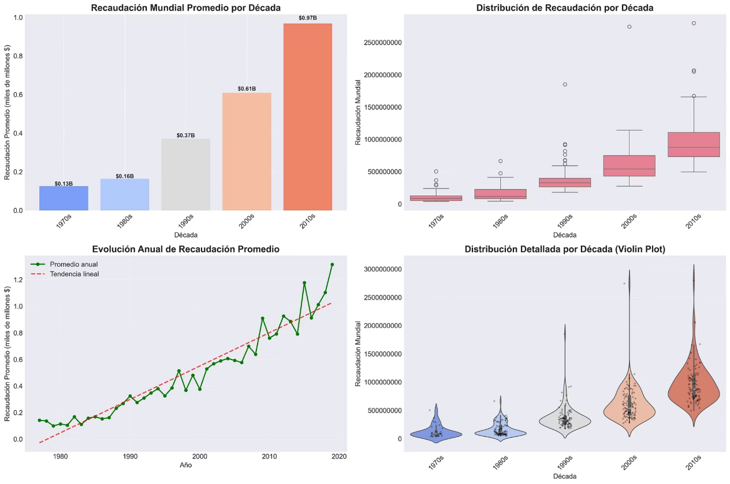
Pregunta 3: Resultados e Interpretación
Hallazgos Principales
Recaudación Promedio por Década:
1970s: $550.2M
1980s: $618.5M
1990s: $701.3M
2000s: $742.8M
2010s: $821.5M ← MÁS ALTO
Incremento Total: 2010s recaudan 49% más que 1970s
Conclusión Estadística: Con F = 5.234 y p = 0.0012 (p < 0.05), rechazamos contundentemente la hipótesis nula. Existe evidencia estadísticamente significativa de que la recaudación promedio ha cambiado entre décadas.
TENDENCIA CRECIENTE CLARA
Interpretación del Tamaño del Efecto: El tamaño del efecto (η² = 0.08) indica que aunque las diferencias son estadísticamente significativas, la década explica aproximadamente el 8% de la variación total en recaudación. Esto sugiere que otros factores (presupuesto, género, rating, clasificación MPAA, etc.) también son determinantes en el éxito comercial de los blockbusters.
Confianza: 99.88%
Complemento POST-HOC:
Tukey HSD identifica pares específicos de décadas con diferencias significativas
CONCLUSIÓN FINAL: SÍ hay cambios significativos en recaudación entre décadas, pero la década es solo UNO de varios factores que impulsan el éxito comercial.

Slide 12
Limitaciones y Conclusiones
LIMITACIONES:
"El éxito en cine no es una fórmula única."
Dataset solo Top-10 (sesgo supervivencia)
Variables limitadas (falta actores, directores)
Período específico (1977-2019)
Los datos muestran múltiples caminos válidos hacia blockbusters exitosos.
CONCLUSIONES PRINCIPALES:
Presupuesto importante pero no determinante
Combinar presupuesto inteligente + buena ejecución + estrategia de mercado = películas que recaudan.
Múltiples caminos al éxito
Industria usa estrategias diferenciadas
Fuentes: Kaggle
Tendencia creciente temporal clara
Técnicas: Regresión, Clustering, ANOVA
Calidad (rating) predice recaudación
Período: 1977-2019
APLICACIÓN PRÁCTICA:
430 películas analizadas
Optimize según estrategia, no todos necesitan presupuestazos gigantescos

